Slide 1

Javascript Engine

Slide 2


Slide 3
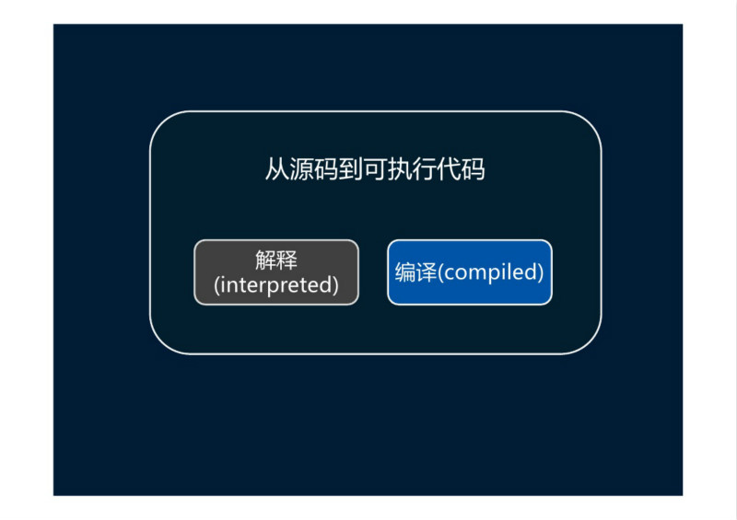

Slide 4
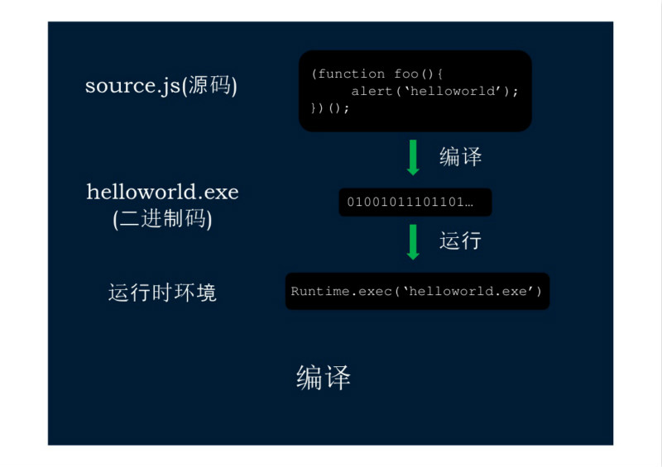

Slide 5
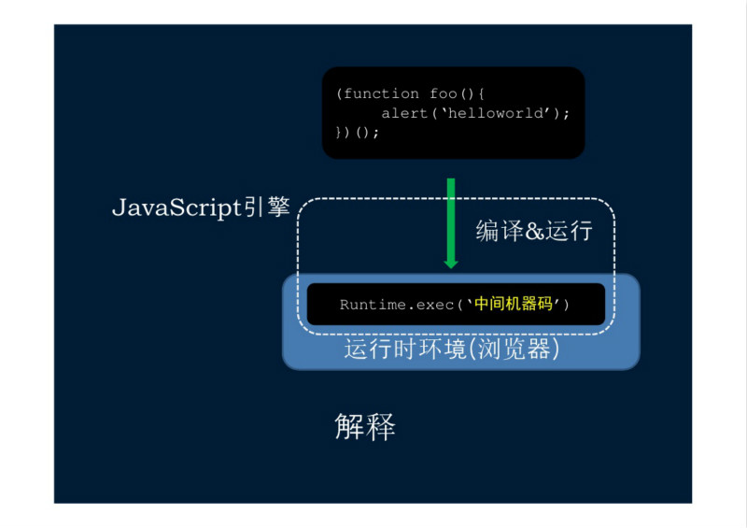

Slide 6
Javascript 是解释型语言

Slide 7
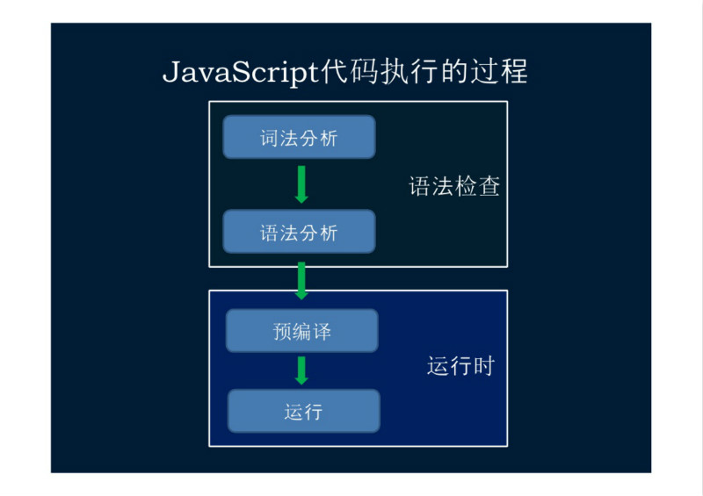

Slide 8
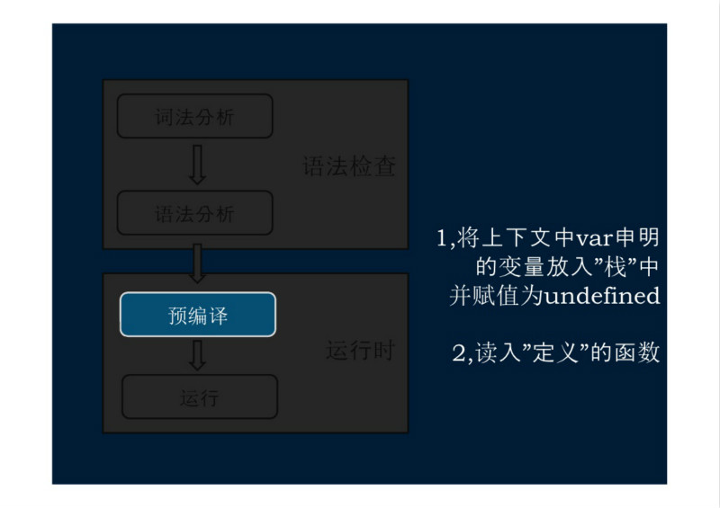

Slide 9
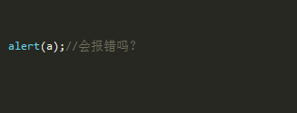
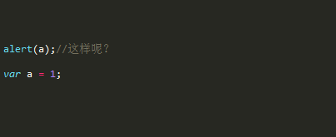

Slide 10
[预编译阶段] 扫描整段代码，将a放入当前上下文的栈中，赋值为undefined.
[运行阶段] alert(a) ;在栈中找到 a 并得到值undefined，弹出”undefined”
[运行阶段] var a= 1;将a赋值为1

Slide 11
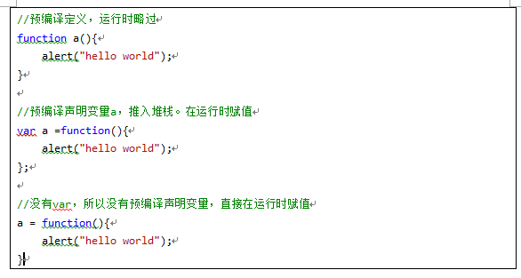

Slide 12
下面代码的运行结果？

Slide 13
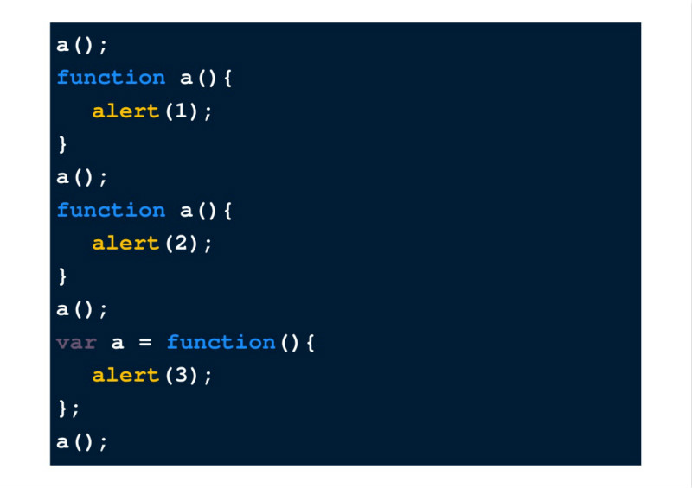

Slide 14
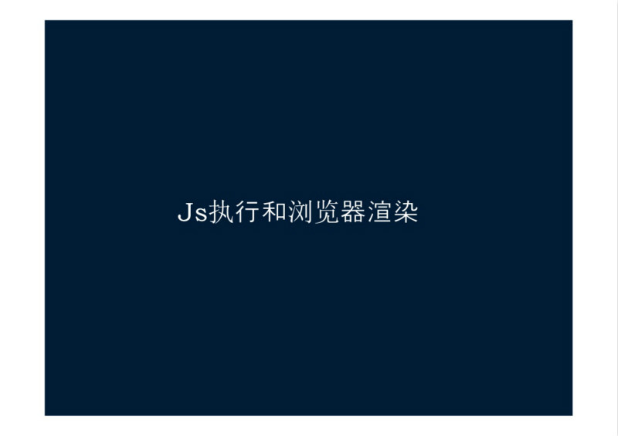

Slide 15
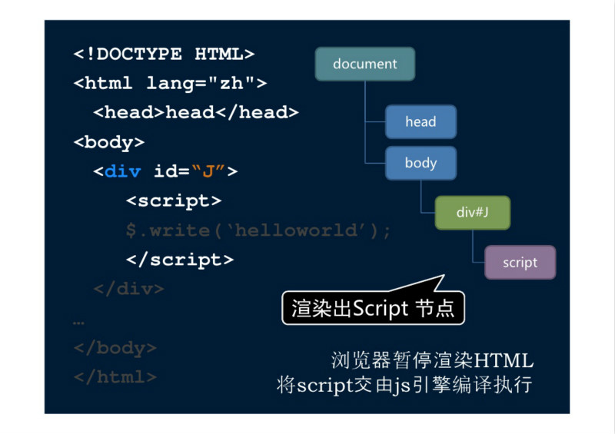

Slide 16
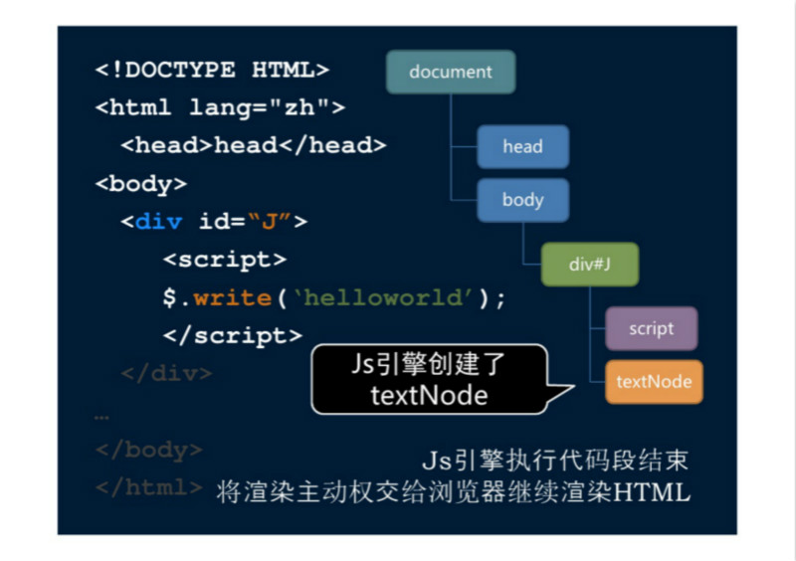

Slide 17


Slide 18
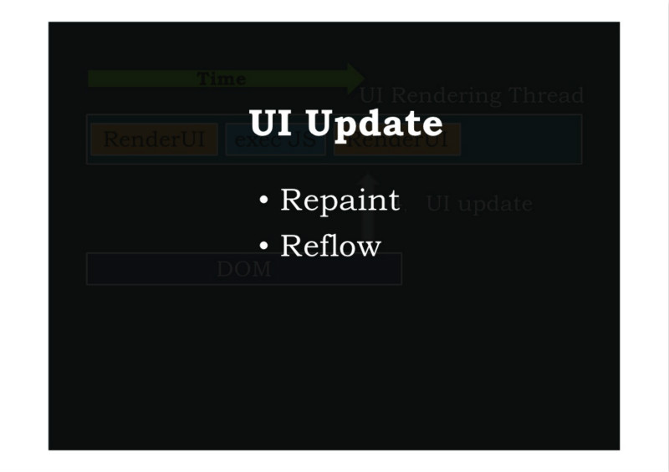

Slide 19


Slide 20
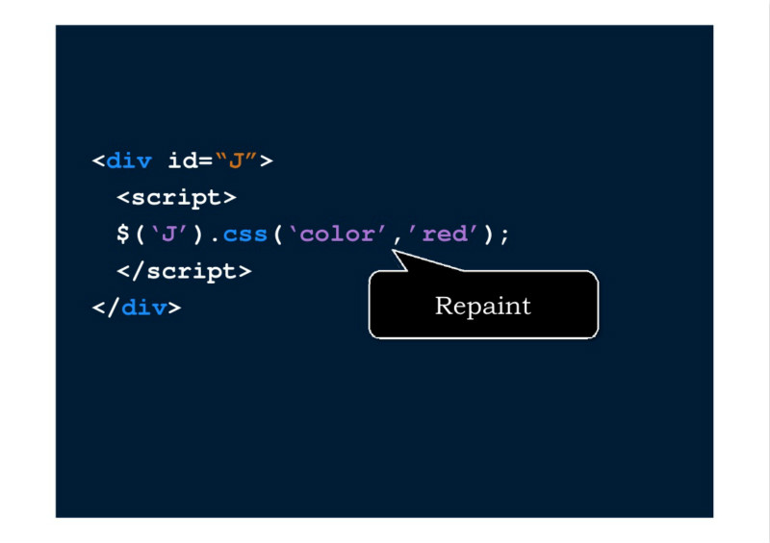

Slide 21


Slide 22
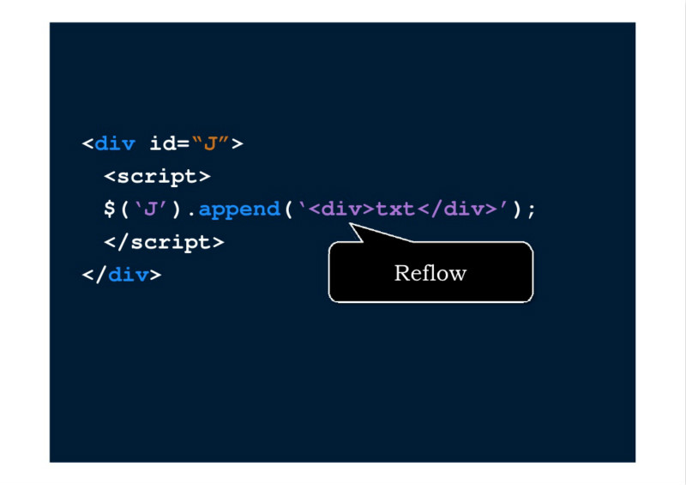

Slide 23
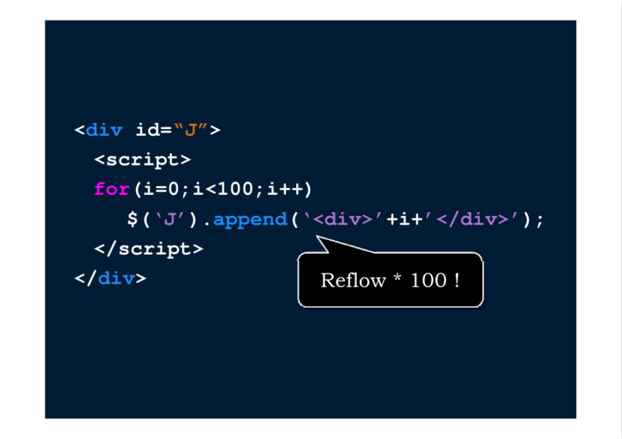


Slide 24
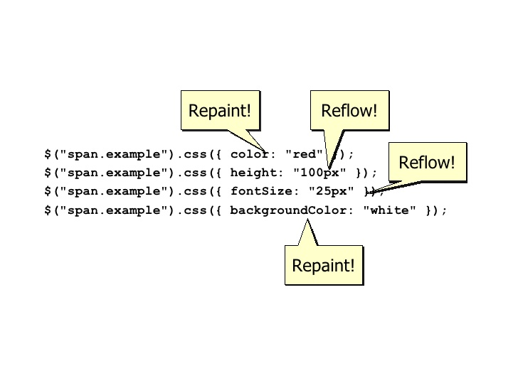

Slide 25
概括总结

Slide 26
Thank you
Notes:
学习先进的技术
了解完善的项目流程
CMMI 4
敏捷开发
获得资深专家的悉心指导
收获丰富的项目开发经验

